Slide 1
第1章 故事
朝乐门
中国人民大学
chaolemen@ruc.edu.cn

Slide 2
▼第1章 故事
自有人类以来，就有了故事。每个地区、阶级和群体都有自己的故事，而且故事具备跨国家和文化的传播能力（Narrative starts with the very history of mankind; there is not, there has never been anywhere, any people without narrative; all classes, all human groups, have their stories, and very often those stories are enjoyed by men of different and even opposite cultural backgrounds）。
——Roland Barthes（著名文学家）
讲故事是当今世界传播思想的最有力的方式（Storytelling is the most powerful way to put ideas into the world today）。
—Robert McAfee（故事研究领域的代表人物，著名畅销书《Story: Style, Structure, Substance, and the Principles of Screenwriting》的作者）

Slide 3
主要内容
▼第1章 故事
►目录
故事的定义及特征
故事的发展史
故事的要素
故事的情节
故事的叙述
故事的生成

Slide 4
1.1故事的定义及特征
▼1.2故事的发展史

Slide 5

故事的定义
▼第1章 故事
►1.1故事的定义及特征
根据中国大百科全书第三版（2020）的定义，“故事”一词有多种含义：
（1）一般意义上的故事，泛指内容的叙事性，可以看作对叙事性文学作品的一种特征归纳。它可能是虚构的也可能是真实发生的事件，可能是口头传播的也可能是书面写就的。童话、神话、寓言、笑话、民间传说、史诗、历史典故、神怪传奇、现实生活经历、文学体裁中的小说等，都可归为故事。
（2）特指一种文学体裁，可归为“小说”这一大类，但与严肃文学、经典文学的正统小说不同，故事并不以塑造丰满真实的人物形象、发挥语言形式技巧和营构模糊的、探索性的多重意味为重心，而是更强调语言的通俗易懂和情节的曲折动人。薄伽丘《十日谈》中人物讲述的故事，及《故事会》《故事集》《故事选》中的故事都体现了故事作为一种文学体裁的特殊性。

Slide 6
故事的定义
▼第1章 故事
►1.1故事的定义及特征
本书的主要目的是探讨数据故事化的理论与实践，旨在提出数据故事化的自动化实现技术，因此，本书将故事定义为：
故事是以说服、记录和娱乐他人为主要目的，以情节和人物的叙述为主要内容，以冲突为抓手，以叙事和细节描写为手段，为目标受众提供的一种叙事性信息产品。故事强调的是信息产品的言简意赅、情节曲折、冲突单一、细节生动和易懂易记等特点，进而达到提高信息产品的可记忆和可认知的目的。

Slide 7
故事的特征
▼第1章 故事
►1.1故事的定义及特征
（1）篇幅较短
（2）情节固定
（3）冲突单一
（4）内容叙事
（5）细节生动
（6）易懂易记
故事就是一件事，两三个人物，几个转折。
（有人亦称，故事就是一件事，两个人，三个弯）
对于故事而言，情节是骨骼，冲突是灵魂，细节是血肉。

Slide 8
故事的特征
▼第1章 故事
►1.1故事的定义及特征
故事与小说的区别
 | 故事（Stories） | 小说（Novels）
举例 | 揠苗助长的故事 | 列夫·托尔斯泰的《战争与和平》
字数（篇幅） | 较短（30000字以内） | 较长（40000字以上）
情节数量 | 简单（单个情节） | 复杂（多个情节或多个子情节）
冲突 | 围绕单个冲突或冲突的一个侧面 | 涉及多个冲突及冲突的多个侧面
表现方式 | 叙事 | 描述
表现重点 | 叙述人物的行为与活动 | 刻画人物的性格与形象
理解难易程度 | 较容易 | 较难

Slide 9
1.2故事的发展史
▲1.1故事的定义及特征
▼1.3故事的要素

Slide 10
▼第1章 故事
►1.2故事的发展史
从亚里士多德到TED: 2000年不变的说服艺术
2000 多年前，亚里士多德在其著作《修辞学》中概述了如何成为说服大师的公式。亚里士多德认为，将情感从一个人传递给另一个人的最佳方法，是通过讲故事这种修辞手段。
通过对 500 个有史以来最受欢迎的 TED 演讲（TED Talks）的数据分析发现，故事占演讲者平均演讲的 65%，换一句话说，一个深受欢迎的 TED 演讲的制胜法宝是将宏大的创意包装在故事之中。
——（来源：Gallo C.，2019）

Slide 11
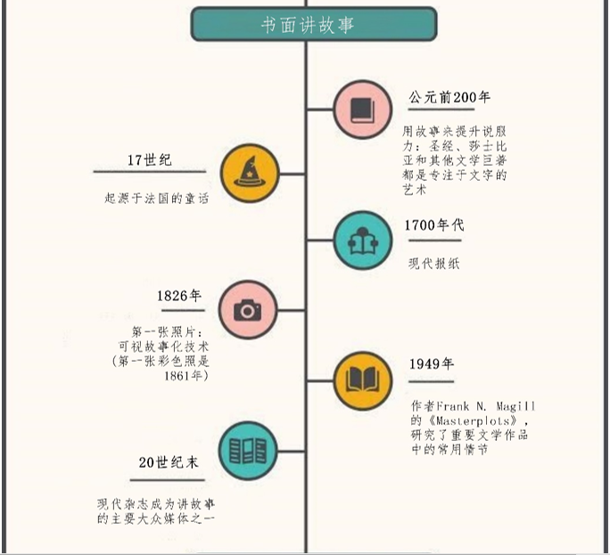
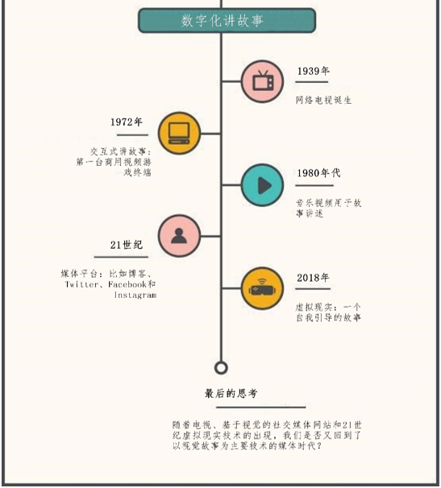
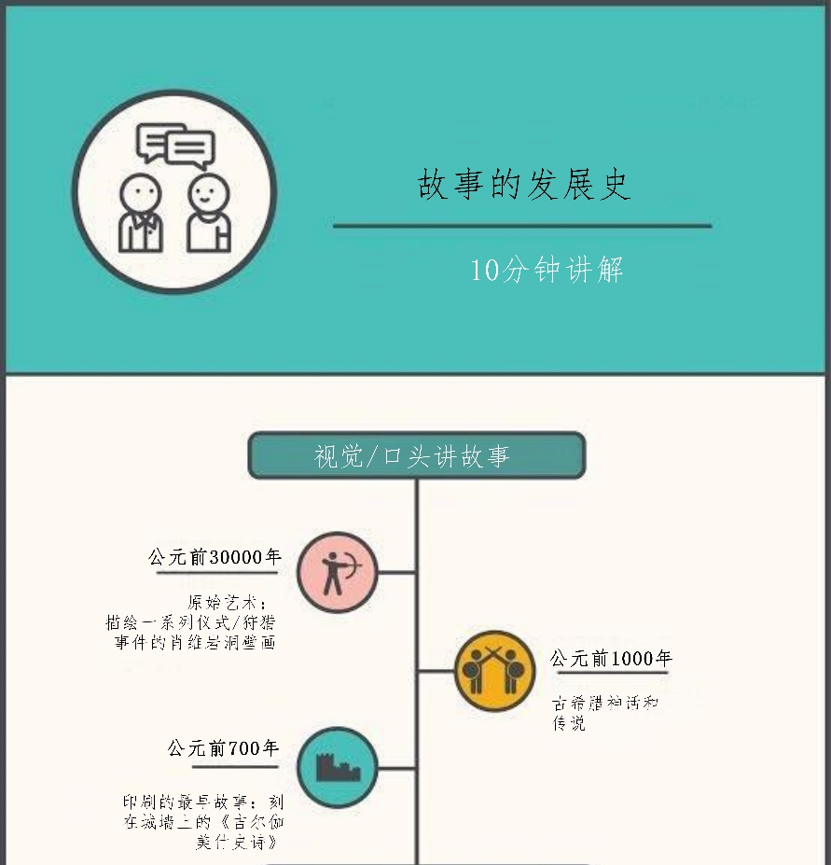
▼第1章 故事
►1.2故事的发展史
故事的发展阶段可分为三个主要时期：
绘画/口述方式为主的讲故事时期
文字方式为主的讲故事时期
数字化为主的讲故事时期
(图片来源：Matt Peters，2018)

Slide 12
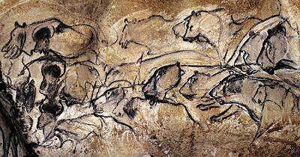
视觉或口头讲故事（公元前200年之前）
▼第1章 故事
►1.2故事的发展史
肖维岩洞（Grotte Chauvet）壁画

Slide 13
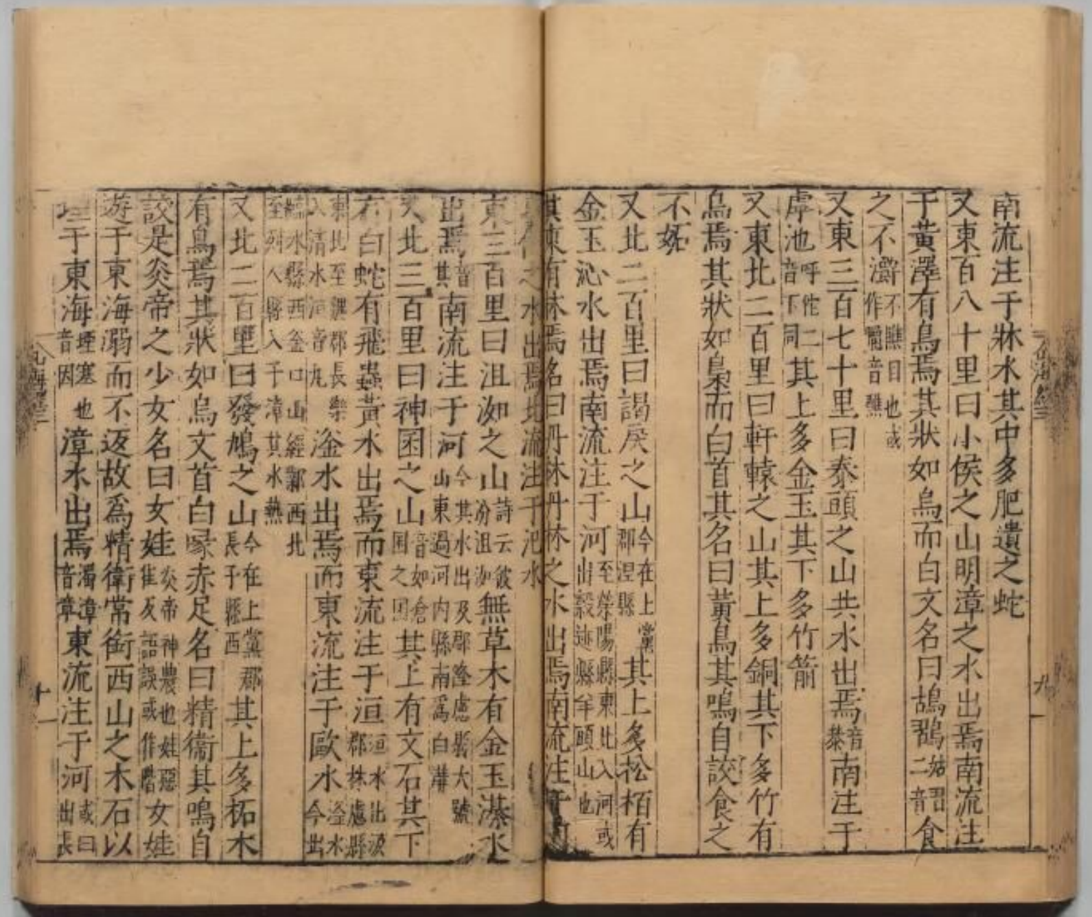
书面讲故事（公元前200年~1939年）
▼第1章 故事
►1.2故事的发展史
山海经中对精卫填海的记录
(图片来源：日本国立公文书馆（NATIONAL ARCHIVES OF JAPAN））

Slide 14
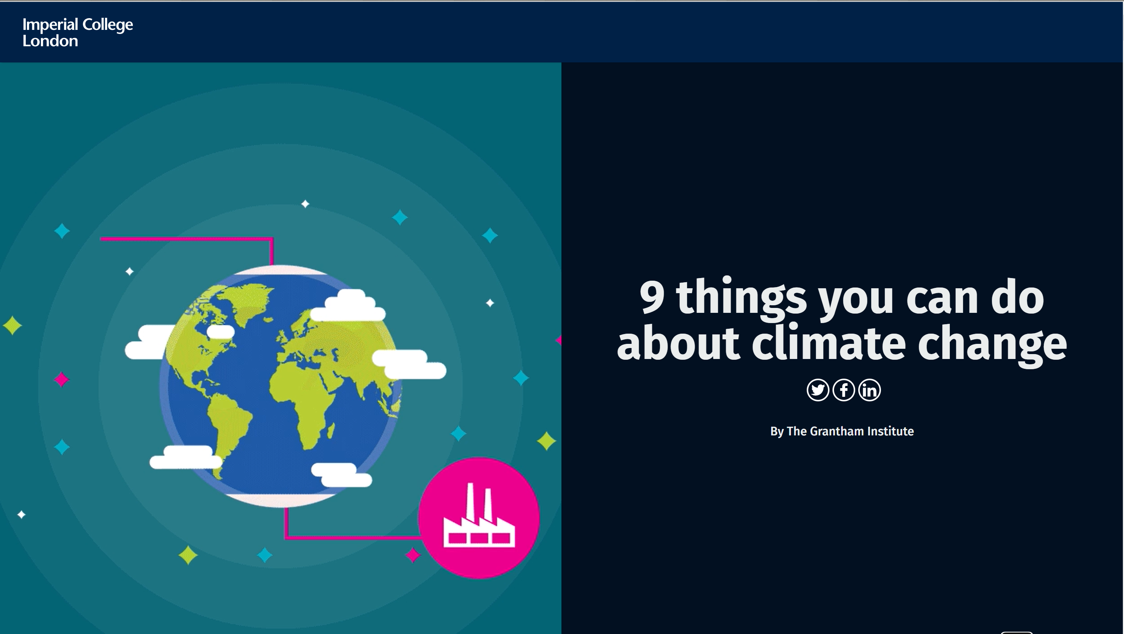
数字化讲故事（1939年~至今）
▼第1章 故事
►1.2故事的发展史
关于气候变化，你可以做的9件事
（图片来源：https://www.imperial.ac.uk/stories/climate-action/）

Slide 15
1.3故事的要素
▲1.2故事的发展史
▼1.4故事的情节

Slide 16
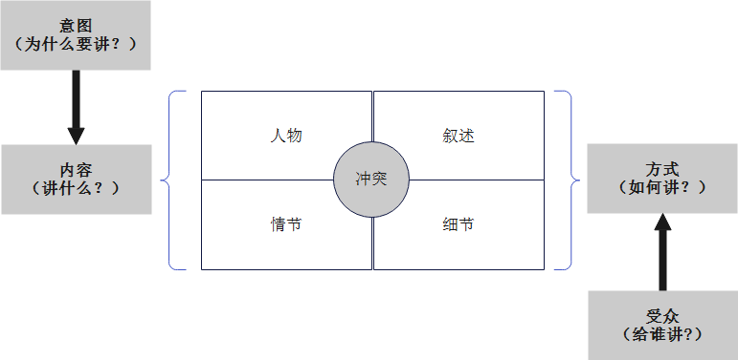
故事的组成要素
▼第1章 故事
►1.3故事的要素

Slide 17
意图——为什么要讲故事（Why）
▼第1章 故事
►1.3故事的要素
通常，故事叙述的目有三种：
（1）说服
（2）记录
（3）娱乐

Slide 18
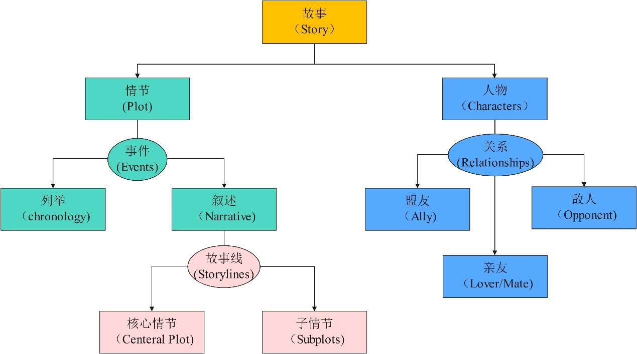
内容——要讲什么故事（What）
▼第1章 故事
►1.3故事的要素
故事内容主要由情节（Plots）和人物（Characters）组成
故事内容的组成部分
（来源：BeemGee, 2022）

Slide 19
方式——如何讲故事（How）
▼第1章 故事
►1.3故事的要素
（1）叙事（Narrative）：叙述是故事的主要表达形式。
（2）细节（Details）：细节是故事的灵魂，是故事叙述的必要组成部分。

Slide 20
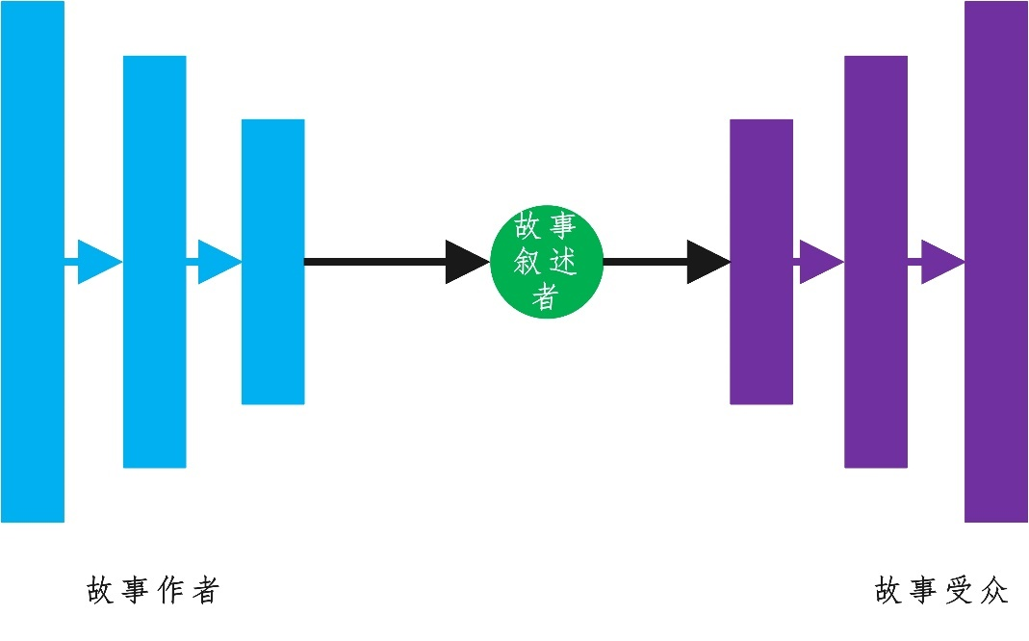
受众——给谁讲故事（Whom）
▼第1章 故事
►1.3故事的要素
故事的生成与传播过程

Slide 21
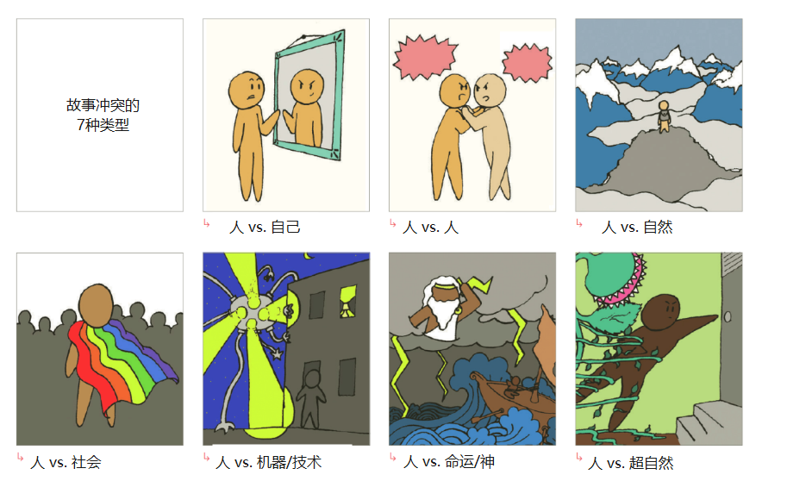
冲突——故事的关键在哪里
▼第1章 故事
►1.3故事的要素
故事中常见的冲突
（图片来源：Feigenbaum A和Alamalhodaei A，2020）

Slide 22
1.4故事的情节
▲1.3故事的要素
▼1.5故事的叙述

Slide 23
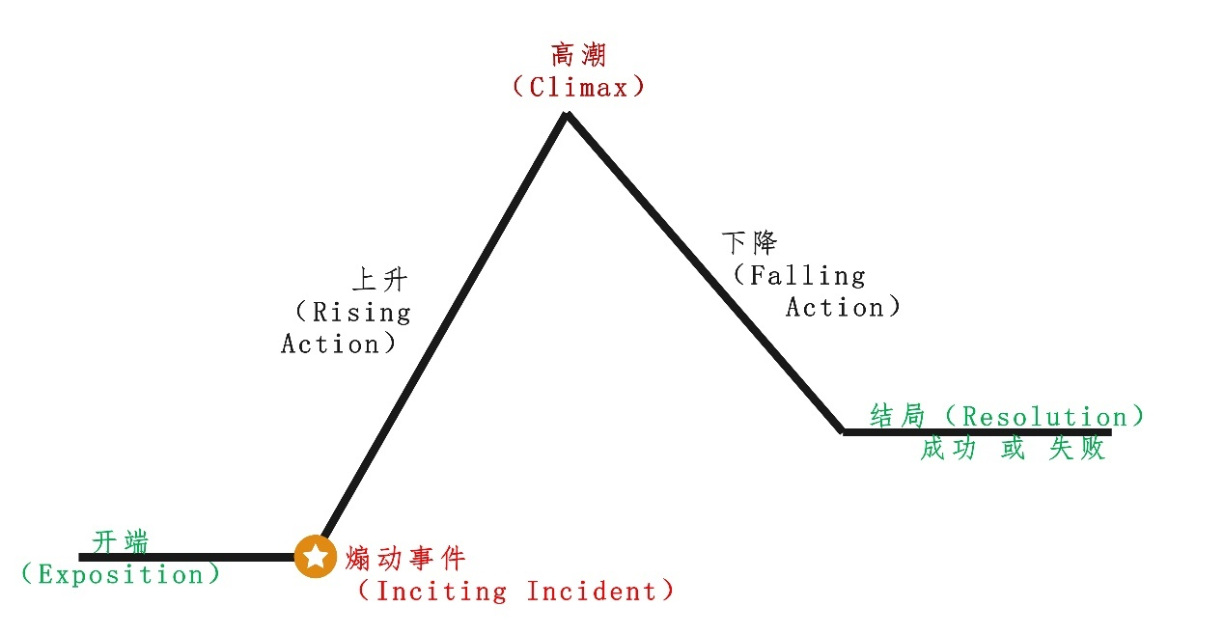
Freytag的金字塔结构
▼第1章 故事
►1.4故事的情节

Slide 24
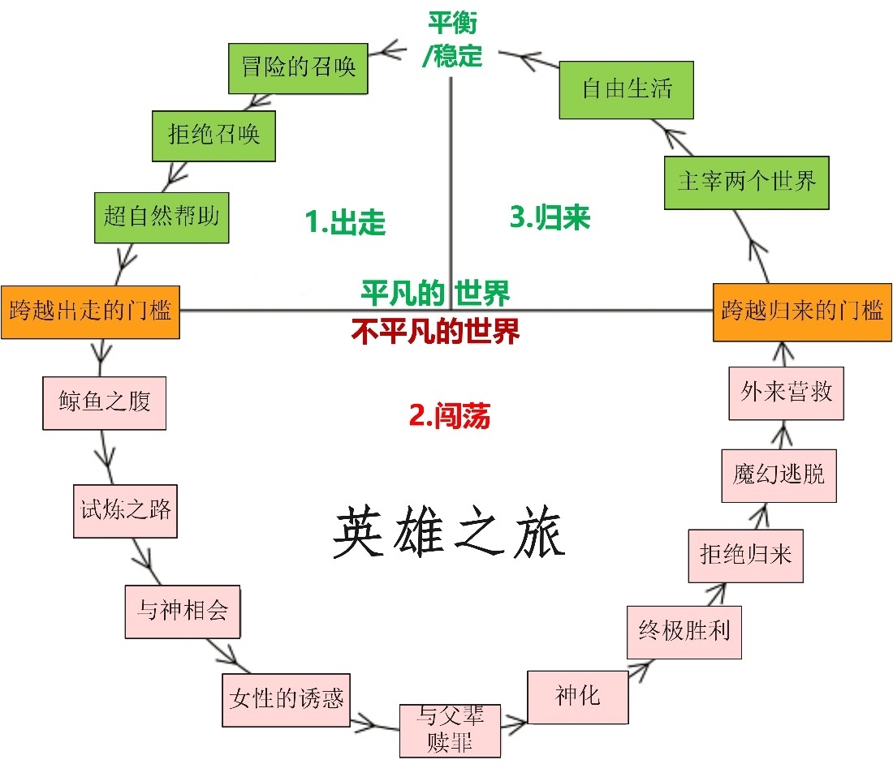
Campbell等提出的英雄之旅
▼第1章 故事
►1.4故事的情节

Slide 25
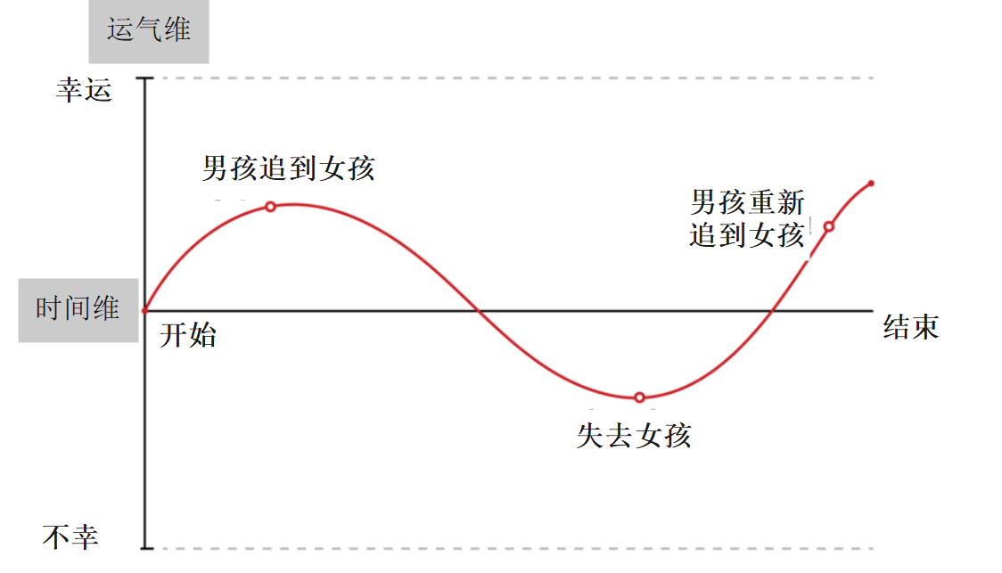
Vonnegut的男孩追到女孩（Boy Gets Girl）
▼第1章 故事
►1.4故事的情节

Slide 26
1.5故事的叙述
▲1.4故事的情节
▼1.6故事的生成

Slide 27
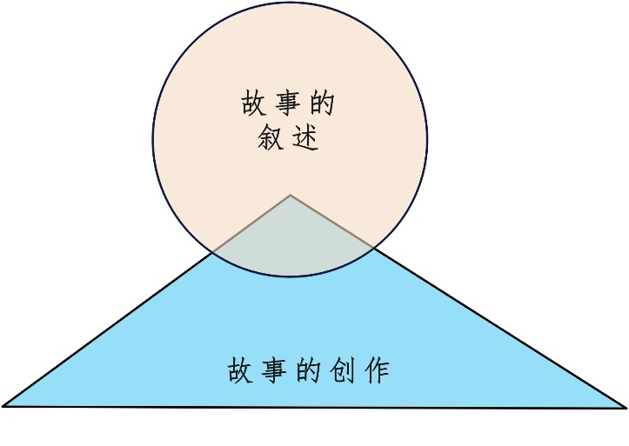
故事的创作与叙述的区别
▼第1章 故事
►1.5故事的叙述

Slide 28
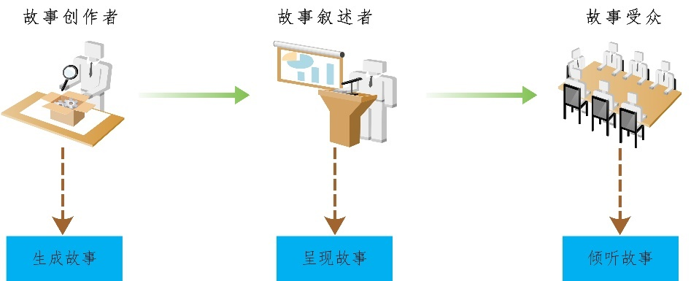
故事的叙述方法
▼第1章 故事
►1.5故事的叙述
故事创作、叙述和倾听的过程中的主要角色

Slide 29
故事的叙述方法
▼第1章 故事
►1.5故事的叙述
线性叙事与非线性叙事的区别
 | 线性叙事 | 非线性叙事
含义 | 按照事件实际发生的天然顺序叙述 | 叙述次序与事件实际发生的天然顺序不同
时间维 | A接着B接着C | 改变事件A/B/C的叙述顺序
空间维 | A到达B到达C | 改变事件A/B/C的叙述顺序
因果维 | A导致B导致C | 改变事件A/B/C的叙述顺序

Slide 30
故事的叙述方法
▼第1章 故事
►1.5故事的叙述
叙述者驱动和受众驱动的数据故事化
 | 叙述者驱动型叙事 | 受众驱动型叙事
叙述者与受众之间的交互 | 无 | 有
受众的接受过程 | 被动 | 主动
故事叙事流程 | 固定 | 灵活
优点 | 信息量大 | 用户体验差
缺点 | 用户体验好 | 信息量小

Slide 31
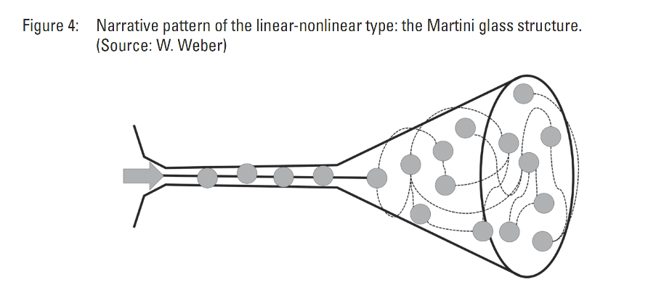
故事的叙述方法
▼第1章 故事
►1.5故事的叙述
故事叙述的马提尼酒杯结构

Slide 32
故事的叙述方法
▼第1章 故事
►1.5故事的叙述
叙述者驱动和受众驱动的数据故事化
 | 观点叙事 | 描述叙事
过滤故事事件 | √ | ×
选择故事事件 | √ | ×
修改故事事件 | √ | ×
修改故事人物 | √ | ×
修改故事情节 | √ | ×

Slide 33
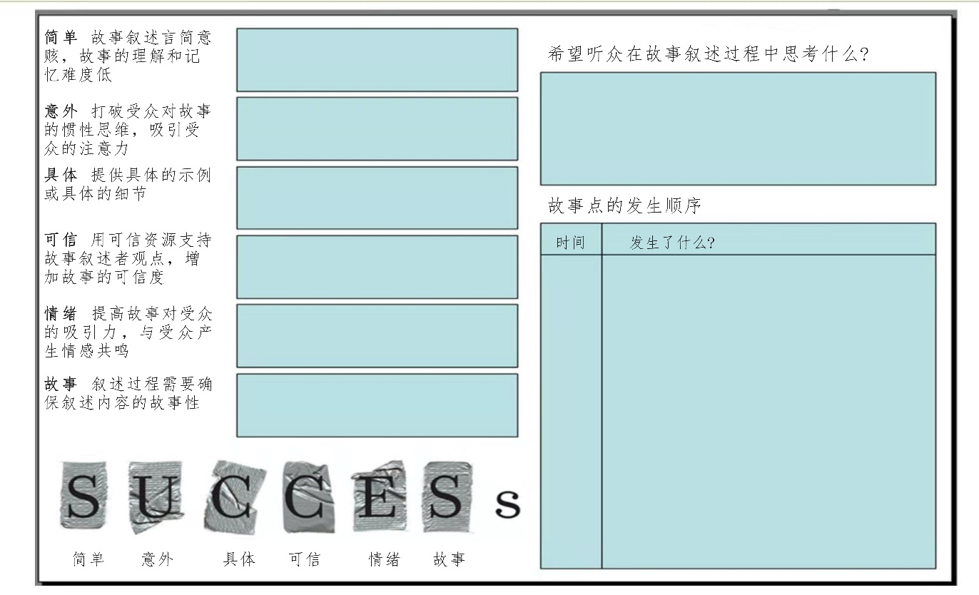
故事叙述的原则
▼第1章 故事
►1.5故事的叙述
故事叙述需要遵循Success原则——
Simple（简单）、Unexpected（意外）、Concrete（具体）、Credible（可信）、Emotional（情绪）和Story（故事）原则
故事叙述的Success原则
（来源：mrocallaghan_edu，2014）

Slide 34
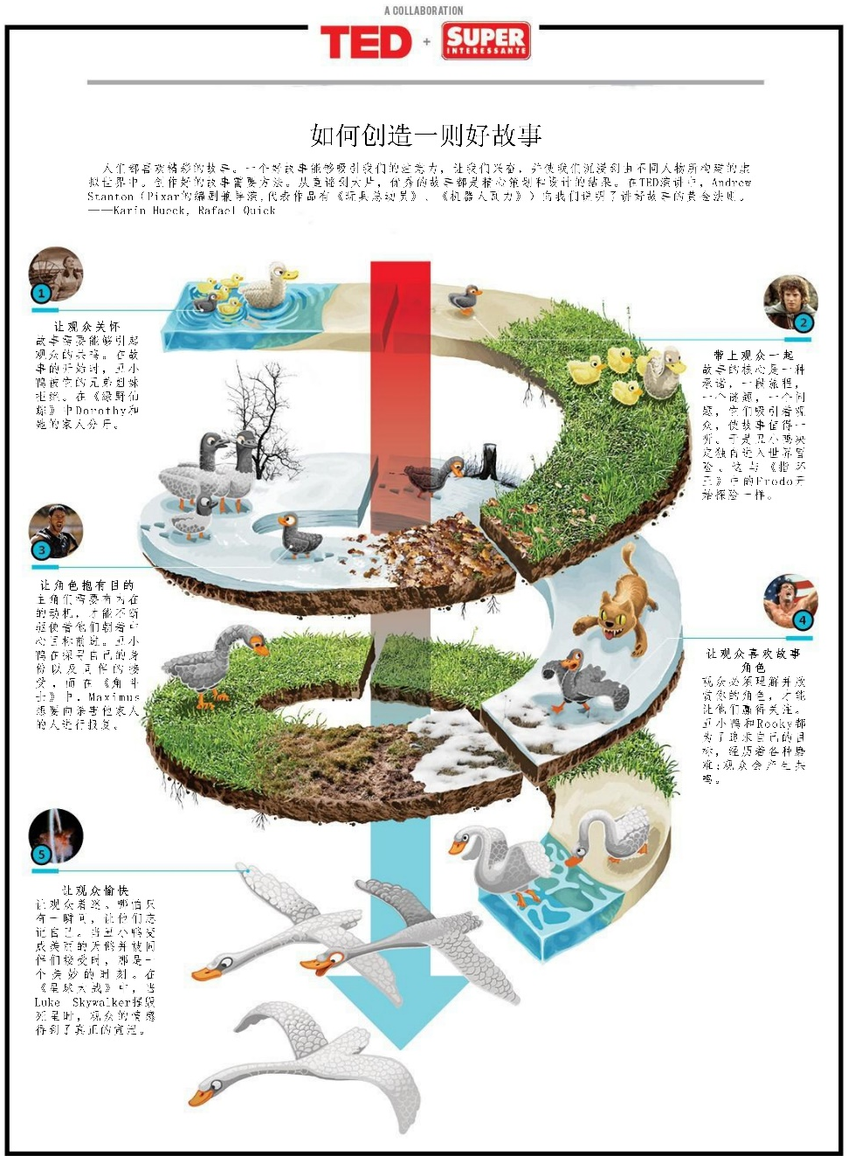
故事叙述的原则
▼第1章 故事
►1.5故事的叙述
如何创造一则好故事
（Kate Torgovnick May，2013）

Slide 35
1.6故事的生成
▲1.5故事的叙述

Slide 36
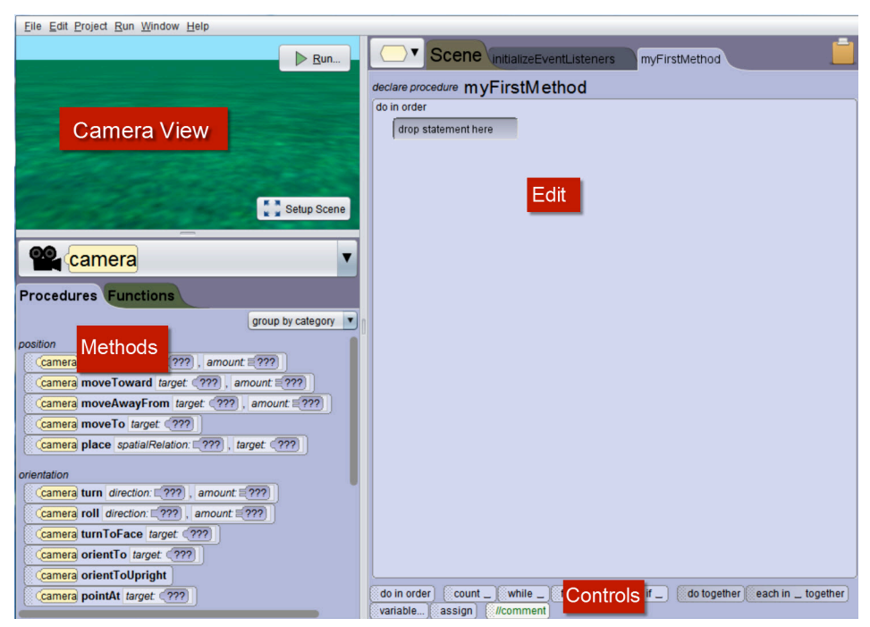
从Storytelling Alice 到Looking Glass
▼第1章 故事
►1.6故事的生成
Alice编程界面
（来源：Alice官网）

Slide 37
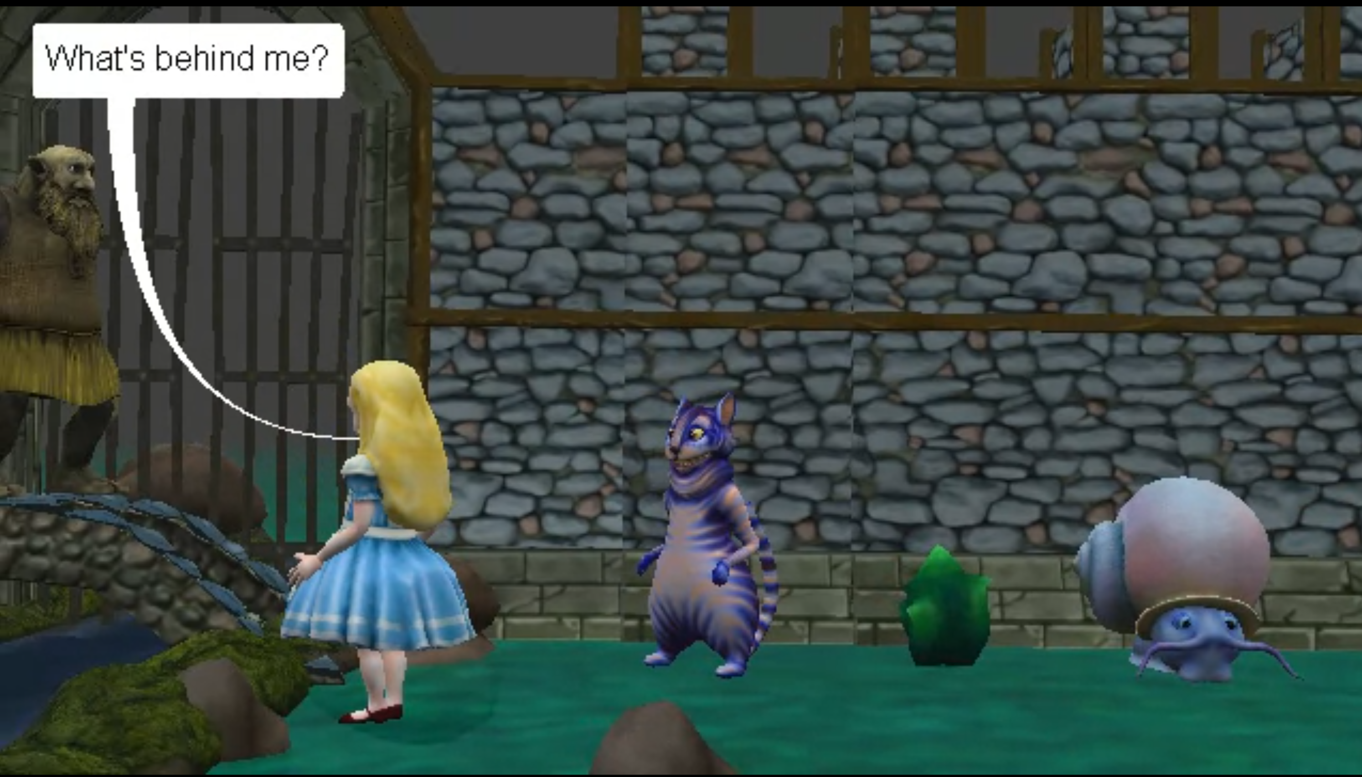
从Storytelling Alice 到Looking Glass
▼第1章 故事
►1.6故事的生成
基于Looking Glass开发的故事——爱丽丝的冒险
（来源：Alice官网）

Slide 38
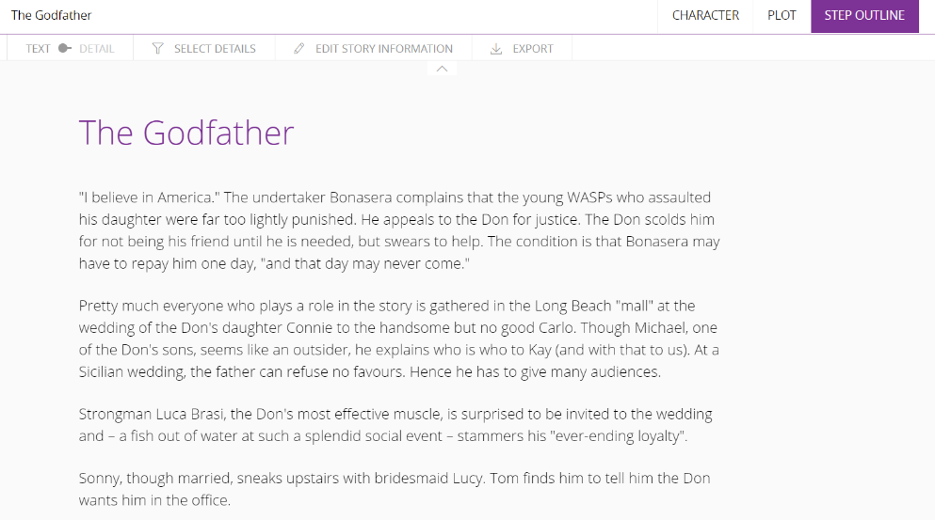
BeemGee 作者工具
▼第1章 故事
►1.6故事的生成
Beemgee作者工具
（来源：Beemgee官网）

Slide 39
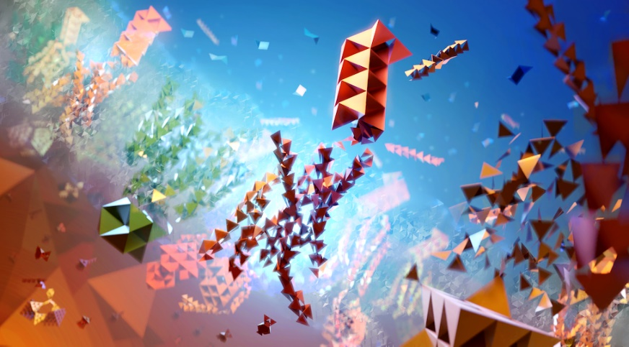
Alex McDowell及其Worldbuilding
▼第1章 故事
►1.6故事的生成
麦克道尔团队开发的故事——细胞与城市
（来源：南加州大学Worldbuilding媒体实验室）

Slide 40


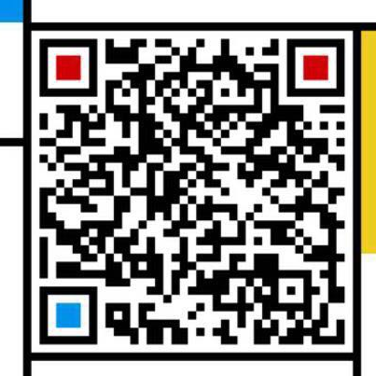
▼第1章 故事
►结束
数据故事化
朝乐门
电子工业出版社
2022
chaolemen
@
ruc.edu.cn
参考书目
教学支撑平台
主讲人联系方式
主讲人微信

